Slide 1
МДОАУ «Детский сад № 50»
«Развитие мелкой моторики у детей раннего возраста через различные виды деятельности»
Ильина О. В.

Slide 2
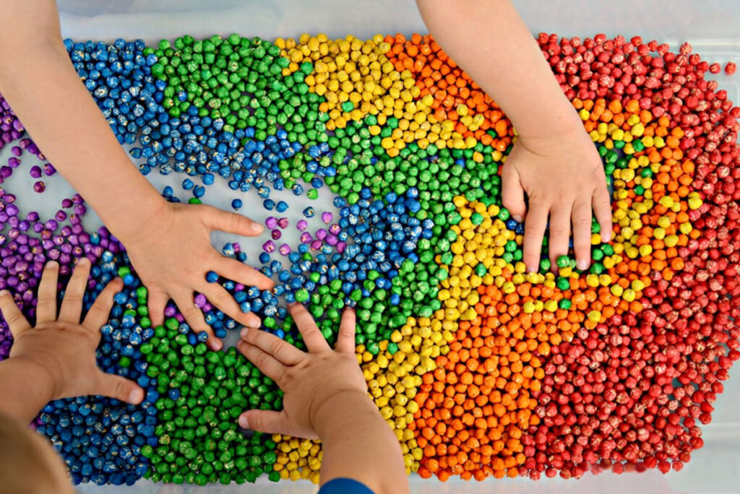
Цель: Развивать мелкую моторику и координацию движений рук у детей раннего возраста через различные виды деятельности

Slide 3
Задачи:
- Подобрать для развития мелкой моторики пальчиковые игры, упражнения, практические задания, настольные игры, подготовить дидактический материал
- Развить фантазию, речь, мышление, ориентировку в пространстве, память, внимание, усидчивость, умение доводить начатое до конца
- Развитие тактильной чувствительности рук
- Развитие зрительного, слухового восприятия
- Формирование познавательной активности
- Развитие артикуляционной и мелкой моторики
- Создать атмосферу радости и удовольствия, формирование дружеских взаимоотношений

Slide 4
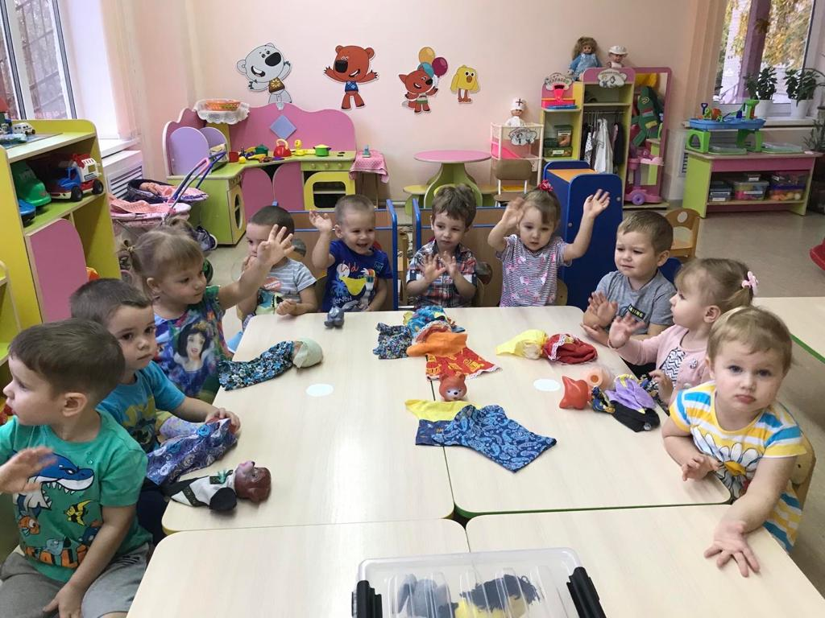
На начальном этапе жизни именно мелкая моторика отражает то, как развивается ребенок, свидетельствует о его интеллектуальных способностях

Slide 5
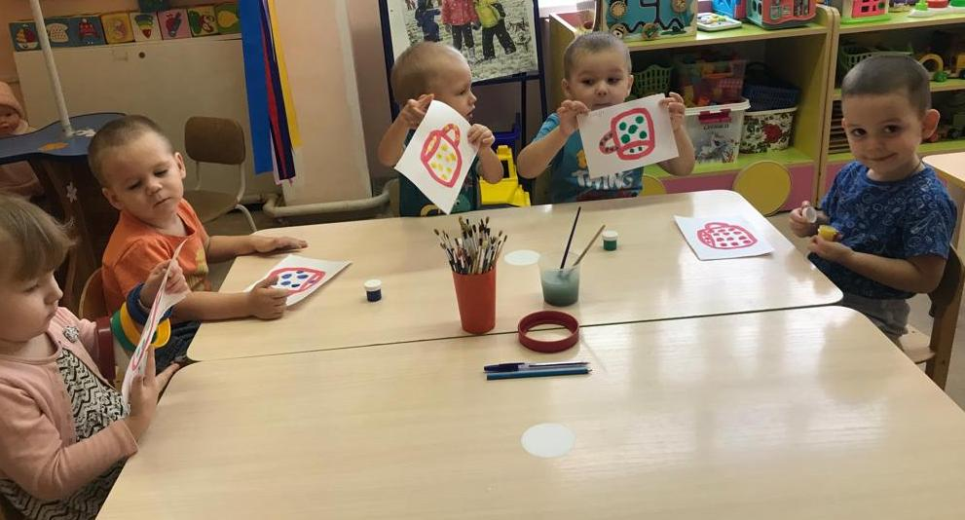
Основные направления работы с детьми на занятиях: - Развитие познавательных способностей - Развитие представлений об окружающем мире - Развитие речи - Развитие мелкой моторики - Развитие творческих способностей - Развитие сенсорных ощущений - Развитие двигательной активности - Развитие музыкального слуха и ритма

Slide 6
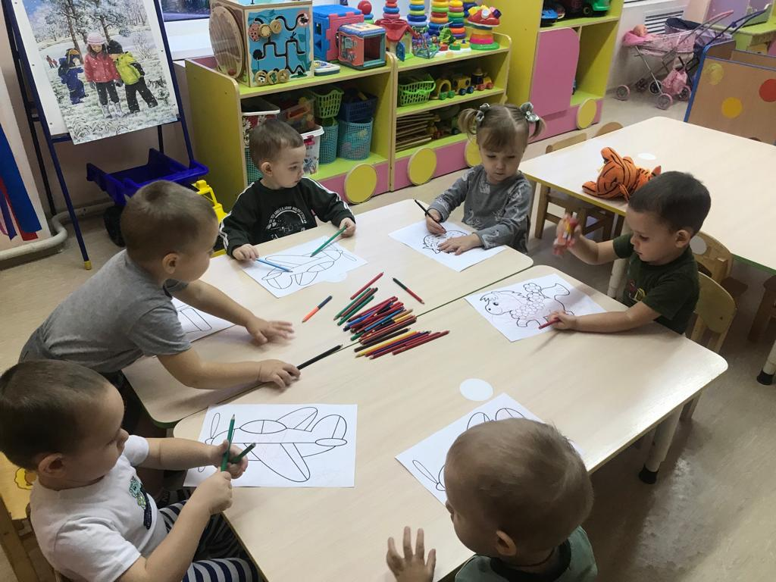
Что же происходит, когда ребенок занимается пальчиковой гимнастикой?
Выполнение упражнений и ритмических движений пальцами индуктивно приводит к возбуждению в речевых центрах головного мозга и резкому усилению согласованной деятельности речевых зон, что, в конечном итоге, стимулирует развитие речи

Slide 7
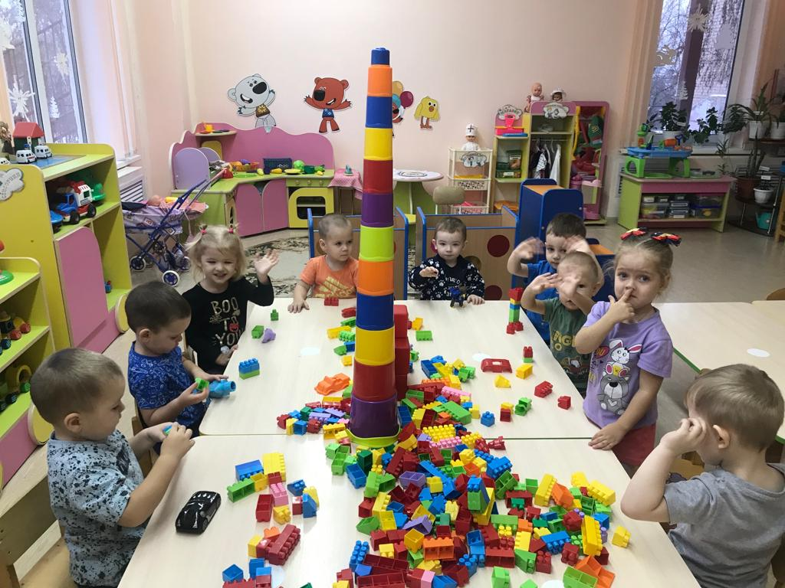
Малыш учится концентрировать своё внимание и правильно его распределять

Slide 8
Развивается память ребёнка, так как он учится запоминать определённые положения рук и последовательность движений. У малыша развивается воображение и фантазия. Овладев многими упражнениями, он сможет «рассказывать руками» целые истории. В результате пальчиковых упражнений кисти рук и пальцы приобретут силу, хорошую подвижность и гибкость, а это в дальнейшем облегчит овладение навыком письма.

Slide 9
